Slide 1
Державний кредит та державний борг
1. Сутність державного кредиту як економічної категорії, його форми та види (зовнішній та внутрішній).
2. Державні позики, їх характеристика.
3. Державні гарантії, їх призначення.
4. Державний борг, його види та управління ним.

Slide 2
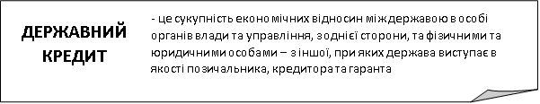
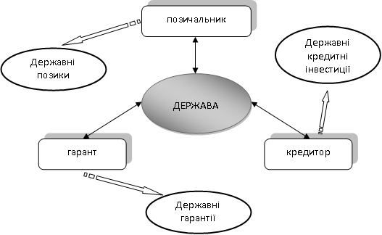
1. Сутність державного кредиту як економічної категорії, його форми та види

Slide 3
Найчастіше держава висапує в ролі позичальника залучаючи фінансові ресурси за допомогою державних позик, у випадку гарантування виконання зобов’язань суб’єктів господарювання держава надає державні гарантії, виступаючи гарантом. Також держава може виступати в якості кредитора, здійснюючі державні кредитні інвестиції.
Остання форма використовується рідше ніж державні позики або гарантії. З метою досягнення позитивного соціально-економічного ефекту державні кредитні інвестиції не мають витісняти приватні, іншими словами кошти мають направлятись у непривабливі для приватних інвесторів сфери – інфраструктура, фундаментальні дослідження тощо. Головними особливостями кредитних відносин, за яких держава виступає кредитором є:
• наявність значних фінансових ресурсів, зосереджених в руках держави;
• можливість надання кредитів на пільгових умовах;
• особливе нормативно-правове регулювання даних відносин.
Пріоритетними напрями державних інвестицій …….?
Світовий досвід засвідчує важливість діяльності держави в якості кредитора, особливо в умовах подолання наслідків економічних криз.
Залежно від юридичної приналежності інших учасників кредитних відносин виділяють два види державного кредиту: внутрішній (між державою, її громадянами та вітчизняними підприємствами) та зовнішній (між державою, закордонними органами управління, міжнародними організаціями, зарубіжними компаніями та приватними особами).

Slide 4
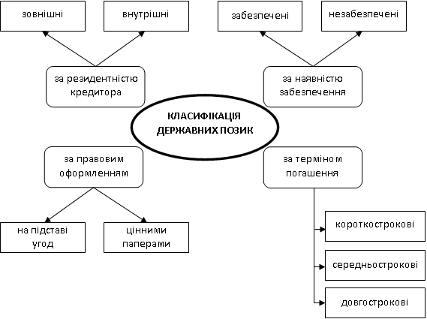
2. Державні позики, їх характеристика
Державне запозичення - операції, пов'язані з отриманням державою кредитів (позик) на умовах повернення, платності та строковості з метою фінансування державного бюджету. Тобто, держава в таких відносинах виступає в якості позичальника.

Slide 5
Залежно від резидентності кредитора розрізняють зовнішні (іноземні держави, банки та міжнародні фінансові організації) та внутрішні (вітчизняні комерційні банки, компанії, населення). Залучення коштів від внутрішніх кредиторів відбувається у національній валюта, а від зовнішніх кредиторів - у іноземній валюті, що призводить до появи валютного ризику, який виникає через несприятливі коливання курсів іноземних валют.
За наявністю забезпечення виділяють забезпечені (забезпеченням виступає майно держави та доходи) та незабезпеченні (надійність позик визначається авторитетом держави як позичальника).
За терміном погашення розрізняють короткострокові (до одного року), середньострокові (від одного до п’яти років) та довгострокові (більше п’яти років) позики.
За правовим оформленням виділяють позики оформлені на основі угод та шляхом випуску цінних паперів. Основними видами державних цінних паперів є облігації внутрішніх та зовнішніх державних позик, казначейські зобов'язання.
Важливим інструментом оцінки здатності держави виконати взяті на себе зобов’язання є кредитний рейтинг.

Slide 6
Кредитний рейтинг – це умовний вираз кредитоспроможності об'єкта рейтингування в цілому та/або його окремого боргового зобов'язання за шкалою кредитних рейтингів.
Суверенний кредитний рейтинг вказує на рівень ризику інвестиційного середовища країни та використовується інвесторами при пошуку інвестування в певні юрисдикції, а також враховує політичний ризик.
Рейтингова оцінка емітента характеризує рівень спроможності емітента цінних паперів своєчасно та в повному обсязі виплачувати відсотки і основну суму за борговими зобов'язаннями відносно боргових зобов'язань інших позичальників.
Кредитний рейтинг являє собою оцінку якісної та кількісної інформації щодо боржника, включаючи інформацію, надану боржником та іншу непублічну інформацію, отриману аналітиками рейтингового агентства. Визначення рейтингової оцінки міжнародним рейтинговим агентством здійснюється за шкалою, яка прийнята таким агентством.
Наявність кредитного рейтингу є важливою умовою відкритого фінансового ринку і використовується на міжнародному рівні в тому числі при проведенні переговорів з інвесторами і залученні коштів як шляхом публічних розміщень, так і у вигляді синдикованих або приватних розміщень.
Існує три найбільших відомих рейтингових агентства: Moody's, Standard&Poor's та Fitch Ratings. Крім найбільших трьох України також співпрацює з японським агентством Rating and Investment Information, Inc.

Slide 7
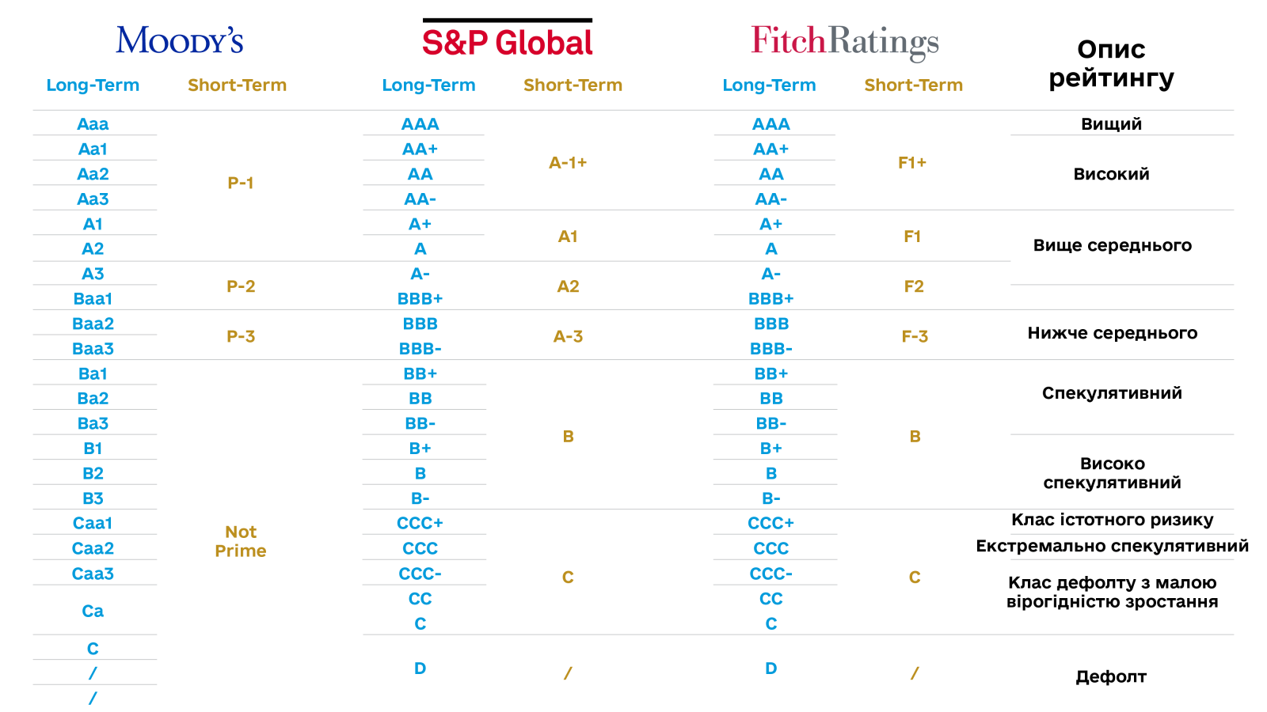

Slide 8
Рейтингове агентство | Поточний рейтинг | Прогноз | Дата присвоєння рейтингу | Звіт про присвоєння рейтингу
“Fitch Ratings” (Fitch) | СС/ССС- | - | 20 січня 2023 | Fitch Rating Report
"Standard & Poor's” (S&P) | ССС+/С | Стабільний | 10 березня 2023 | S&P Rating Report
“Moody's Investors Service” (Moody’s) | Caa3 | Негативний | 20 травня 2022 | Moody's Rating Report
Rating and Investment Information, Inc.* (R&I) | CCC | Перегляд з можливим зниженням | 27 липня 2022 | R&I Report

Slide 9
* -кредитний рейтинг емітента
Рейтингове агентство | Поточний рейтинг | Прогноз | Дата присвоєння рейтингу | Звіт про присвоєння рейтингу
"Standard & Poor's” (S&P) | СС | Негативний | 8 березня 2024 | S&P Report
Rating and Investment Information, Inc.* (R&I) | ССС | Перегляд з можливим зниженням | 23 січня 2024 | R&I Report
“Fitch Ratings” (Fitch) | СС/ССС- |  | 8 грудня 2023 | Fitch Rating Report
“Moody's Investors Service” (Moody’s) | Ca | Негативний | 10 лютого 2023 | Moody's Rating Report

Slide 10
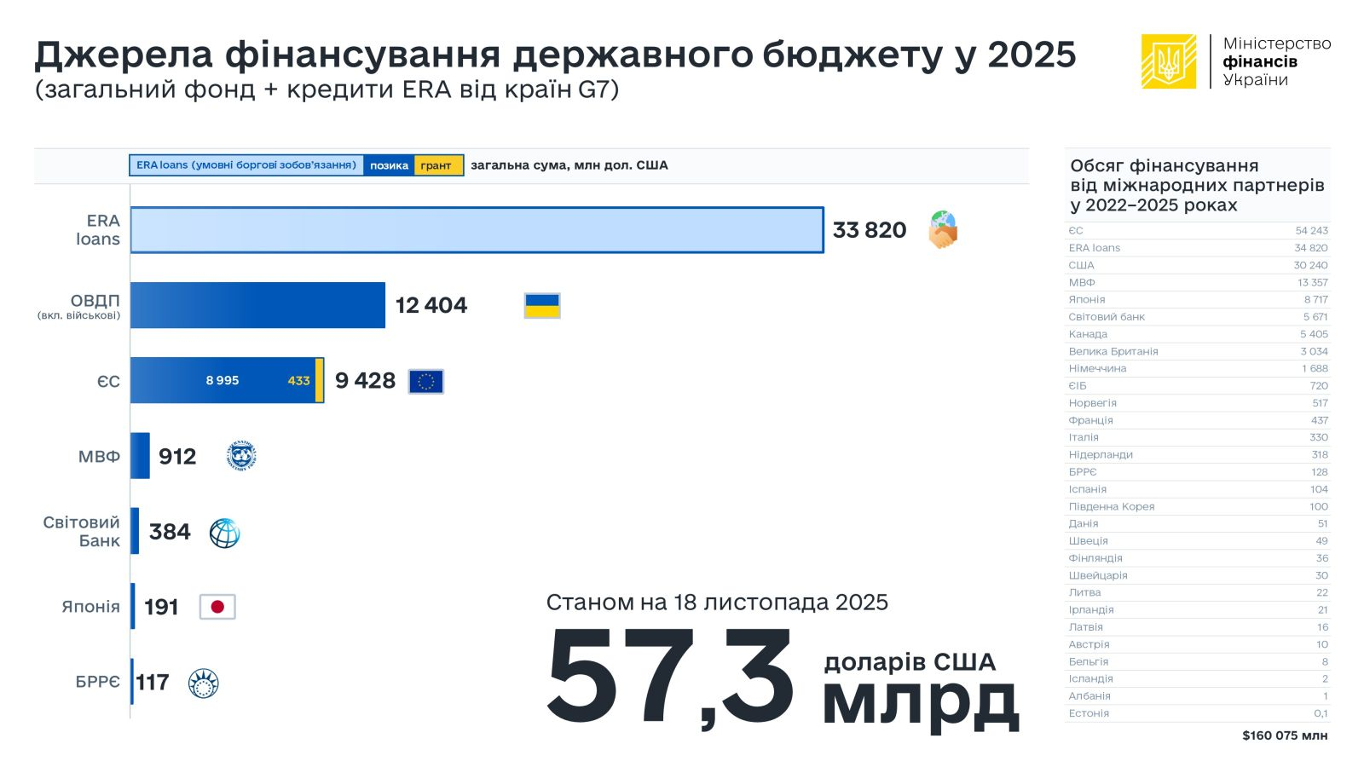

Slide 11
Первинними дилерами є визначені Мінфіном фінансові установи, які взяли на себе зобов'язання співпрацювати з Мінфіном у частині розвитку внутрішнього ринку державних цінних паперів в обмін на виключне право участі у розміщеннях облігацій внутрішніх державних позик та переважне право брати участь в інших операціях, що проводить Мінфін з такими облігаціями.
Первинними дилерами можуть бути банки, які відповідають таким вимогам:
мають ліцензію на провадження професійної діяльності на фондовому ринку (діяльності з торгівлі цінними паперами);
мають сплачений статутний капітал, еквівалентний не менш як 10 млн. євро;
мають практичний досвід роботи на ринку облігацій (загальний обсяг торгівлі облігаціями становить не менш як 1 млрд. гривень).
Перелік первинних дилерів
АБ «УКРГАЗБАНК» АТ «Ощадбанк» АТ «Райффайзен Банк» АТ «ОТП Банк» ПАТ «Сітібанк» АТ «Укрексімбанк» | ПАТ «ПУМБ» АТ КБ «ПРИВАТБАНК» ПАТ «CЕНС БАНК» ПАТ «КРЕДОБАНК» ПАТ АБ «ПІВДЕННИЙ»

Slide 12
Агентство | Рейтинг (2025) | Прогноз | Ключові Фактори
Fitch Ratings | RD | Стабільний з можливим покращенням | Реструктуризація боргу, війна
Moody’s | Ca | Негативний | Борг 100% ВВП, інфляція
S&P | B- | Негативний | Економічне відновлення, ризики
Rating and Investment | B | Перегляд на зниження | Міжнародна допомога

Slide 13
3. Державні гарантії, їх призначення.
Частиною першою статті 17 Бюджетного кодексу України встановлено, що державні гарантії можуть надаватися виключно у межах і за напрямами, що визначені законом про Державний бюджет України, на підставі:
рішення Кабінету Міністрів України – для забезпечення часткового виконання боргових зобов’язань суб’єктів господарювання - резидентів України;
міжнародних договорів України – для забезпечення повного або часткового виконання боргових зобов’язань суб’єктів господарювання - резидентів України.
Згідно з частиною третьою статті 17 БКУ встановлено, що державні гарантії надаються на умовах платності, строковості, а також забезпечення виконання зобов'язань у спосіб, передбачений законом, а частиною четвертою цієї статті встановлено, що державні гарантії не надаються для забезпечення боргових зобов'язань суб'єктів господарювання, якщо безпосереднім джерелом повернення кредитів (позик) передбачаються кошти державного бюджету (крім боргових зобов'язань, що виникають за кредитами (позиками) від міжнародних фінансових організацій).
Правочин щодо надання державної (місцевої) гарантії оформляється в письмовій формі та має визначати: предмет гарантії; повні найменування та місцезнаходження суб'єкта господарювання і кредитора (у разі гарантування виконання зобов'язань за кредитним договором); обсяг кредиту (позики); обсяг гарантійних зобов'язань та порядок їх виконання; права та обов’язки гаранта і кредитора; умови настання гарантійного випадку; строк дії гарантії.

Slide 14
Відповідно до статті 121 Закону України «Про інвестиційну діяльність» державна підтримка для реалізації інвестиційних проектів надається, зокрема, шляхом надання державних гарантій.
Відбір інвестиційних проектів, для реалізації яких надається державна підтримка, здійснюється на конкурсній основі на підставі даних Державного реєстру інвестиційних проектів та проектних (інвестиційних) пропозицій, а також експертних висновків за результатами проведення експертної оцінки їх економічної ефективності.
Порядок відбору проектних (інвестиційних) пропозицій та інвестиційних проектів, для розроблення або реалізації яких надається державна підтримка, затверджено постановами Кабінету Міністрів України від 13.11.2013 № 835 та від 22.07.2015 № 571.
Крім того, Законом України «Про державну допомогу суб’єктам господарювання» передбачено, що уповноважений орган (Антимонопольний комітет України) приймає рішення про визнання державної допомоги (зокрема, у формі державної гарантії) допустимою.
Таким чином, наданню державних гарантій в якості забезпечення кредитування має передувати підготовка відповідного інвестиційного проекту, проходження ним державної експертизи та отримання висновку Антимонопольного комітету стосовно допустимості державної допомоги.

Slide 15
Відповідно до пункту 2 Порядку погодження залучення державними підприємствами, у тому числі господарськими товариствами (крім банків), у статутному капіталі яких 50 та більше відсотків акцій (часток, паїв) належать державі, кредитів (позик), надання гарантій або поруки за такими зобов’язаннями, затвердженого постановою Кабінету Міністрів України від 15.06.2011 № 809, залучення підприємством кредиту (позики), надання гарантій або поруки за таким зобов’язанням погоджується:
Мінфіном – щодо внутрішніх довгострокових (більше одного року) та зовнішніх кредитів (позик);
органом виконавчої влади, який здійснює функції з управління державною власністю, або Мінекономрозвитку, якщо функції управління державною власністю здійснює Кабінет Міністрів України - щодо внутрішніх короткострокових (до одного року) кредитів (позик).
Для погодження залучення підприємством запозичення, надання гарантії або поруки за таким зобов'язанням підприємство подає Міністерству або уповноваженому органу заяву, до якої, крім інших документів додається копія рішення відповідного органу управління підприємства, до компетенції якого статутом віднесено прийняття рішень про погодження умов кредиту (позики).

Slide 16
4. Державний борг, його види та управління ним
Державний борг - загальна сума боргових зобов'язань держави з повернення отриманих та непогашених кредитів (позик) станом на звітну дату, що виникають внаслідок державного запозичення;
Гарантований державою борг - загальна сума боргових зобов'язань суб'єктів господарювання - резидентів України щодо повернення отриманих та непогашених станом на звітну дату кредитів (позик), виконання яких забезпечено державними гарантіями;
Місцевий борг - загальна сума боргових зобов'язань Автономної Республіки Крим, обласної ради чи міської територіальної громади з повернення отриманих та непогашених кредитів (позик) станом на звітну дату, що виникають внаслідок місцевого запозичення

Slide 17
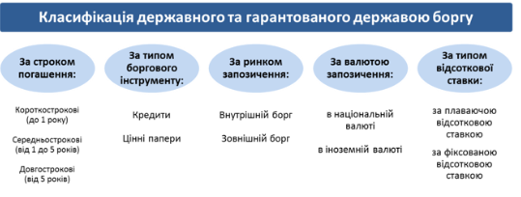

Slide 18
Внутрішній борг за типом кредитора включає в себе:
1) борг перед юридичними особами;
2) борг перед банківськими установами:
а) перед НБУ, б) борг перед іншими банками;
3) борг перед іншими органами управління;
4) заборгованість, не віднесена до інших категорій.
Зовнішній борг за типом кредитора поділяється на:
1) борги перед міжнародними організаціями;
2) борги перед іноземними державами, у тому числі за позиками, наданими під гарантії уряду;
3) борги перед іноземними комерційними банками;
4) заборгованість перед іноземними постачальниками;
5) заборгованість, не віднесена до інших категорій).

Slide 19
Правове регулювання державного боргу та гарантованого державою боргу, місцевого боргу та місцевого гарантованого боргу в Україні здійснюється відповідно до Конституції України, Бюджетного Кодексу України та інших нормативно-правових актів у сфері управління боргом.
Управління державним та гарантованим державою боргом здійснюється Міністерством фінансів України в межах повноважень, визначених законодавством України, зокрема Мінфін:
розробляє та погоджує нормативно-правові акти з питань управління державним боргом;
здійснює управління ризиками, пов’язаними з державним боргом;
здійснює прогноз фінансування державного бюджету;
здійснює державні внутрішні та зовнішні запозичення у межах, визначених законом про Державний бюджет України;
здійснює оперативний облік державного та гарантованого державою боргу;
веде реєстр державних гарантій;
здійснює погашення та обслуговування державного боргу;
здійснює правочини з державним боргом, включаючи обмін, випуск, купівлю, викуп та продаж державних боргових зобов’язань, за умови дотримання граничного обсягу державного боргу на кінець бюджетного періоду;

Slide 20
здійснює на відкритих аукціонах продаж прав вимоги простроченої більше трьох років заборгованості перед державою за кредитами (позиками), залученими державою або під державні гарантії, а також за кредитами з бюджету в порядку, встановленому Кабінетом Міністрів України;
здійснює заходи, спрямовані на підвищення привабливості інвестування в державні цінні папери України, і комплексні заходи з поліпшення кредитного рейтингу України;
затверджує порядок відбору та функціонування первинних дилерів;
затверджує та оприлюднює графік первинного розміщення державних цінних паперів
Міністерство фінансів України відповідно до законодавства України також:
вчиняє за рішенням Кабінету Міністрів України правочини щодо надання гарантій для забезпечення повного або часткового виконання боргових зобов’язань суб’єктів господарювання - резидентів України виключно у межах, визначених законом про Державний бюджет України;
здійснює погодження залучення державними підприємствами кредитів (позик) та надання гарантій або поруки щодо внутрішніх довгострокових (більше одного року) та зовнішніх кредитів (позик);
погоджує обсяг та умови здійснення місцевих запозичень та надання місцевих гарантій.

Slide 21
Державні гарантії для забезпечення повного або часткового виконання боргових зобов'язань суб'єктів господарювання - резидентів України можуть надаватися за рішенням Кабінету Міністрів України або на підставі міжнародних договорів України виключно у межах і за напрямами, що визначені законом про Державний бюджет України. За дорученням Кабінету Міністрів України відповідні правочини щодо його рішень вчиняє Міністр фінансів України.
Державні гарантії надаються на умовах платності, строковості, а також забезпечення виконання зобов'язань у спосіб, передбачений законом.
Державні гарантії не надаються для забезпечення боргових зобов'язань суб'єктів господарювання, якщо безпосереднім джерелом повернення кредитів (позик) передбачаються кошти державного бюджету (крім боргових зобов'язань, що виникають за кредитами (позиками) від міжнародних фінансових організацій).
Платежі, пов'язані з виконанням гарантійних зобов'язань держави, здійснюються згідно з відповідними договорами незалежно від обсягу коштів, визначених на цю мету в законі про Державний бюджет України, та відображаються як надання кредитів з бюджету стосовно суб'єктів господарювання, зобов'язання яких гарантовані.
Державний та гарантований державою борг не включає борги місцевих органів влади та державних підприємств, що не забезпечені державними гарантіями.
Граничний обсяг державного боргу і гарантованого державою боргу, граничний обсяг надання державних гарантій визначаються на кожний бюджетний період законом про Державний бюджет України.

Slide 22
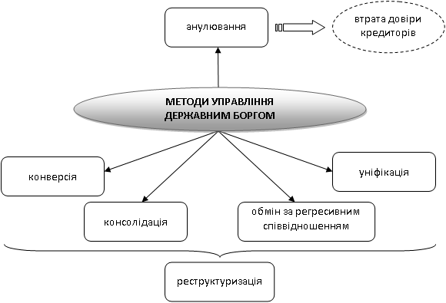
Відповідно до Бюджетного кодексу України, загальний обсяг державного боргу та гарантованого державою боргу на кінець бюджетного періоду не може перевищувати 60 відсотків річного номінального обсягу валового внутрішнього продукту України.
Це положення не застосовується у випадках: введення воєнного стану в Україні (в окремих її місцевостях); введення надзвичайного стану в Україні (в окремих її місцевостях) або проведення на території України антитерористичної операції.

Slide 23
Конверсія передбачає зміну доходності позик (найчастіше в бік зменшення відсотку).
Консолідація полягає у зміні строків позики – як в бік зменшення строку (вигідно для кредитора), так і в бік збільшення строку (вигідно для позичальника).
Під час відстрочки погашення відбувається перенесення строків виплати боргу та припинення сплати відсотків.
Об’єднання кількох позик в одну називається уніфікацією.
З метою скорочення державного боргу може здійснюватись обмін за регресивним співвідношення. Таким чином, відбувається часткові відмова держави від своїх зобов’язань.
Поєднання в комплексі вище згаданих методів називається реструктуризацією.
У разі відмови держави від виконання своїх зобов’язань відбувається анулювання державного боргу, що призводить до втрати довіри з боку кредиторів.

Slide 24
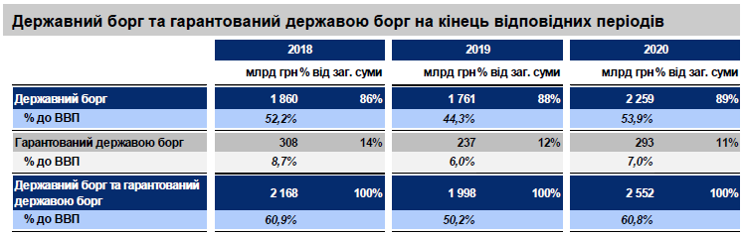

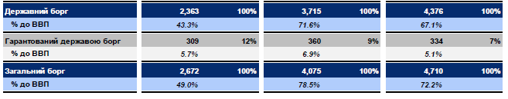

Slide 25
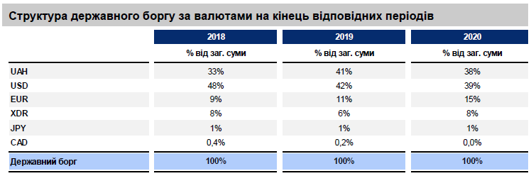
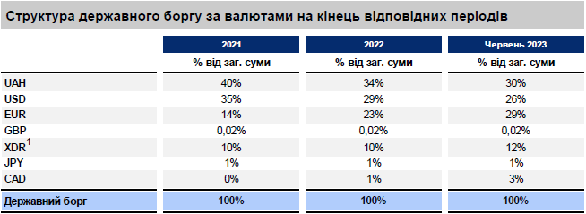

Slide 26
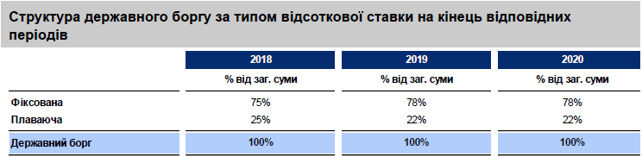
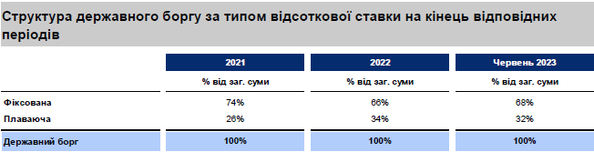

Slide 27
Державний та гарантований державою борг України за останні 5 років
 |  |  |  |  |  | млрд. грн
 | 31.12.2018 | 31.12.2019 | 31.12.2020 | 31.12.2021 | 31.12.2022 | 28.02.2023
Загальна сума державного та гарантованого державою боргу | 2 168,42 | 1 998,30 | 2 551,88 | 2 672,06 | 4 072,85 | 4 242,16
Державний борг | 1 860,29 | 1 761,37 | 2 259,23 | 2 362,72 | 3 715,13 | 3 882,90
Внутрішній борг | 761,09 | 829,50 | 1 000,71 | 1 062,56 | 1 389,69 | 1 432,45
1. Заборгованість за випущеними цінними паперами на внутрішньому ринку | 758,84 | 827,38 | 998,73 | 1 060,71 | 1 387,97 | 1 430,73
2. Заборгованість перед банківськими та іншими фінансовими установами | 2,25 | 2,12 | 1,98 | 1,85 | 1,72 | 1,72
Зовнішній борг | 1 099,20 | 931,87 | 1 258,52 | 1 300,16 | 2 325,44 | 2 450,45
1. Заборгованість за позиками, одержаними від міжнародних фінансових організацій | 370,82 | 292,20 | 443,31 | 463,17 | 1 100,26 | 1 229,06
2. Заборгованість за позиками, одержаними від органів управління іноземних держав | 47,93 | 38,59 | 43,90 | 40,75 | 182,66 | 181,80
Великобританія | 0,00 | 0,00 | 0,00 | 0,56 | 0,81 | 0,80
Італія | 0,00 | 0,00 | 0,00 | 0,00 | 7,79 | 7,72
Канада | 8,13 | 3,62 | 0,00 | 0,00 | 66,84 | 66,83
Нідерланди | 0,00 | 0,00 | 0,00 | 0,00 | 7,79 | 7,72
Німеччина | 7,19 | 6,43 | 8,99 | 7,82 | 21,46 | 21,58
Польща | 0,00 | 0,15 | 0,41 | 1,14 | 1,94 | 1,98
Росія | 16,78 | 14,35 | 17,13 | 16,53 | 22,16 | 22,16
США | 0,13 | 0,08 | 0,05 | 0,01 | 0,02 | 0,02
Франція | 0,00 | 0,59 | 0,79 | 1,08 | 17,37 | 17,22
Японія | 15,71 | 13,36 | 16,53 | 13,61 | 36,49 | 35,78
3. Заборгованість за позиками, одержаними від іноземних комерційних банків, інших іноземних фінансових установ | 11,08 | 33,34 | 61,09 | 50,74 | 60,38 | 58,45
4. Заборгованість за випущеними цінними паперами на зовнішньому ринку | 622,08 | 527,53 | 660,22 | 625,00 | 828,54 | 827,78
5. Заборгованість, не віднесена до інших категорій | 47,29 | 40,22 | 50,01 | 120,50 | 153,60 | 153,37
Гарантований державою борг | 308,13 | 236,93 | 292,65 | 309,34 | 357,71 | 359,26
Внутрішній борг | 10,32 | 9,35 | 32,24 | 49,04 | 72,20 | 71,44
Зовнішній борг | 297,81 | 227,57 | 260,41 | 260,30 | 285,52 | 287,82

Slide 28
 |  |  |  |  |  |  |  |  |  |  | млрд. грн
 | 31.12.2024 | 31.01.2025 | 28.02.2025 | 31.03.2025 | 30.04.2025 | 31.05.2025 | 30.06.2025 | 31.07.2025 | 31.08.2025 | 30.09.2025 | 31.10.2025
Загальна сума державного та гарантованого державою боргу | 6 980,99 | 7 068,03 | 7 019,77 | 7 123,20 | 7 480,33 | 7 515,22 | 7 696,96 | 7 773,88 | 7 945,77 | 8 024,16 | 8 276,21
Державний борг | 6 692,47 | 6 778,92 | 6 740,18 | 6 852,22 | 7 207,22 | 7 239,17 | 7 402,54 | 7 477,53 | 7 657,17 | 7 732,33 | 7 990,01
Внутрішній борг | 1 863,13 | 1 855,10 | 1 839,62 | 1 835,65 | 1 829,70 | 1 851,66 | 1 840,61 | 1 864,57 | 1 880,20 | 1 879,86 | 1 899,14
1. Заборгованість за випущеними цінними паперами на внутрішньому ринку | 1 861,68 | 1 853,64 | 1 838,16 | 1 834,23 | 1 828,28 | 1 850,23 | 1 839,22 | 1 863,18 | 1 878,81 | 1 878,50 | 1 897,78
2. Заборгованість перед банківськими та іншими фінансовими установами | 1,45 | 1,45 | 1,45 | 1,42 | 1,42 | 1,42 | 1,39 | 1,39 | 1,39 | 1,36 | 1,36
Національний банк України | 1,45 | 1,45 | 1,45 | 1,42 | 1,42 | 1,42 | 1,39 | 1,39 | 1,39 | 1,36 | 1,36
Зовнішній борг | 4 829,34 | 4 923,82 | 4 900,57 | 5 016,57 | 5 377,52 | 5 387,51 | 5 561,93 | 5 612,96 | 5 776,97 | 5 852,47 | 6 090,87
1. Заборгованість за позиками, одержаними від міжнародних фінансових організацій | 3 482,01 | 3 583,62 | 3 568,02 | 3 679,39 | 4 018,35 | 4 030,54 | 4 192,41 | 4 221,19 | 4 399,11 | 4 475,47 | 4 698,78
2.1. Заборгованість за позиками, одержаними від органів управління іноземних держав (крім неврегульованої від органів управління держави-агресора та/або такої, що оскаржується) | 320,75 | 319,24 | 319,28 | 321,12 | 334,20 | 333,12 | 339,88 | 336,61 | 334,13 | 331,92 | 333,73
Великобританія | 1,00 | 0,99 | 1,00 | 1,02 | 1,05 | 1,06 | 1,09 | 1,06 | 1,06 | 1,05 | 1,05
Італія | 8,79 | 8,70 | 8,70 | 8,95 | 9,46 | 9,36 | 9,76 | 9,63 | 9,63 | 9,69 | 9,70
Канада | 213,76 | 212,31 | 211,49 | 211,92 | 218,89 | 219,00 | 222,30 | 220,87 | 218,57 | 216,45 | 218,86
Нідерланди | 8,79 | 8,70 | 8,70 | 8,95 | 9,46 | 9,36 | 9,76 | 9,63 | 9,63 | 9,69 | 9,70
Німеччина | 24,70 | 24,46 | 24,53 | 25,25 | 26,68 | 26,41 | 27,55 | 27,19 | 27,18 | 27,37 | 27,42
Польща | 4,36 | 4,32 | 4,32 | 4,44 | 4,81 | 4,99 | 5,44 | 5,37 | 5,37 | 5,41 | 5,42
Республіка Корея | 4,20 | 4,18 | 4,15 | 4,15 | 4,16 | 4,15 | 4,16 | 4,18 | 4,13 | 4,13 | 4,20
США | 0,02 | 0,02 | 0,02 | 0,02 | 0,02 | 0,02 | 0,02 | 0,02 | 0,02 | 0,02 | 0,02
Франція | 19,55 | 19,37 | 19,36 | 19,71 | 20,83 | 20,59 | 21,38 | 21,10 | 21,10 | 21,03 | 21,06
Японія | 35,59 | 36,18 | 37,01 | 36,71 | 38,84 | 38,17 | 38,43 | 37,55 | 37,45 | 37,07 | 36,29
2.2 Неврегульована заборгованість за позиками, одержаними від органів управління держави-агресора, та/або така, що оскаржується | 25,47 | 25,34 | 25,15 | 25,13 | 25,18 | 25,16 | 25,23 | 25,30 | 25,00 | 25,03 | 25,43
3. Заборгованість за позиками, одержаними від іноземних комерційних банків, інших іноземних фінансових установ | 62,16 | 61,51 | 60,24 | 61,28 | 64,61 | 64,25 | 65,17 | 90,30 | 88,78 | 88,49 | 88,34
4.1.Заборгованість за випущеними цінними паперами (крім неврегульованої та/або такої, що оскаржується) | 639,80 | 636,53 | 631,81 | 631,27 | 632,58 | 632,03 | 633,74 | 635,65 | 627,95 | 628,82 | 638,75
4.2.Неврегульована заборгованість за випущеними цінними паперами, та/або така, що оскаржується | 126,12 | 125,47 | 124,54 | 124,44 | 124,69 | 124,59 | 124,92 | 125,30 | 123,78 | 123,95 | 125,91
5. Заборгованість, не віднесена до інших категорій | 173,04 | 172,11 | 171,52 | 173,95 | 177,91 | 177,83 | 180,58 | 178,61 | 178,23 | 178,79 | 179,94
Гарантований державою борг | 288,51 | 289,12 | 279,59 | 270,98 | 273,10 | 276,06 | 294,43 | 296,35 | 288,60 | 291,83 | 286,19
Внутрішній борг | 69,36 | 71,57 | 73,40 | 75,85 | 77,60 | 78,75 | 80,86 | 81,34 | 81,23 | 81,07 | 78,20
Зовнішній борг | 219,15 | 217,55 | 206,19 | 195,14 | 195,50 | 197,30 | 213,57 | 215,01 | 207,37 | 210,76 | 208,00

Slide 29
 |  |  |  |  |  | млрд. дол. США
 | 31.12.2020 | 31.12.2021 | 31.12.2022 | 31.12.2023 | 31.12.2024 | 31.10.2025
Загальна сума державного та гарантованого державою боргу | 90,25 | 97,96 | 111,45 | 145,32 | 166,06 | 197,19
Державний борг | 79,90 | 86,62 | 101,59 | 136,59 | 159,20 | 190,37
Внутрішній борг | 35,39 | 38,95 | 38,00 | 41,80 | 44,32 | 45,25
1. Заборгованість за випущеними цінними паперами на внутрішньому ринку | 35,32 | 38,88 | 37,96 | 41,76 | 44,28 | 45,22
2. Заборгованість перед банківськими та іншими фінансовими установами | 0,07 | 0,07 | 0,05 | 0,04 | 0,03 | 0,03
Національний банк України | 0,07 | 0,07 | 0,05 | 0,04 | 0,03 | 0,03
Зовнішній борг | 44,51 | 47,66 | 63,59 | 94,79 | 114,88 | 145,12
1. Заборгованість за позиками, одержаними від міжнародних фінансових організацій | 15,68 | 16,98 | 30,09 | 59,31 | 82,83 | 111,96
2.1. Заборгованість за позиками, одержаними від органів управління іноземних держав (крім неврегульованої від органів управління держави-агресора та/або такої, що оскаржується) | 0,95 | 0,89 | 4,39 | 6,32 | 7,63 | 7,95
Великобританія | 0,00 | 0,02 | 0,02 | 0,02 | 0,02 | 0,02
Італія | 0,00 | 0,00 | 0,21 | 0,22 | 0,21 | 0,23
Канада | 0,00 | 0,00 | 1,83 | 3,68 | 5,08 | 5,21
Нідерланди | 0,00 | 0,00 | 0,21 | 0,22 | 0,21 | 0,23
Німеччина | 0,32 | 0,29 | 0,59 | 0,62 | 0,59 | 0,65
Польща | 0,01 | 0,04 | 0,05 | 0,10 | 0,10 | 0,13
Республіка Корея | 0,00 | 0,00 | 0,00 | 0,00 | 0,10 | 0,10
США | 0,00 | 0,00 | 0,00 | 0,00 | 0,00 | 0,00
Франція | 0,03 | 0,04 | 0,48 | 0,50 | 0,47 | 0,50
Японія | 0,58 | 0,50 | 1,00 | 0,95 | 0,85 | 0,86
2.2 Неврегульована заборгованість за позиками, одержаними від органів управління держави-агресора, та/або така, що оскаржується | 0,61 | 0,61 | 0,61 | 0,61 | 0,61 | 0,61
3. Заборгованість за позиками, одержаними від іноземних комерційних банків, інших іноземних фінансових установ | 2,16 | 1,86 | 1,65 | 1,57 | 1,48 | 2,10
4.1.Заборгованість за випущеними цінними паперами (крім неврегульованої та/або такої, що оскаржується) | 20,35 | 19,91 | 19,66 | 19,76 | 15,22 | 15,22
4.2.Неврегульована заборгованість за випущеними цінними паперами, та/або така, що оскаржується | 3,00 | 3,00 | 3,00 | 3,00 | 3,00 | 3,00
5. Заборгованість, не віднесена до інших категорій | 1,77 | 4,42 | 4,20 | 4,23 | 4,12 | 4,29
Гарантований державою борг | 10,35 | 11,34 | 9,86 | 8,73 | 6,86 | 6,82
Внутрішній борг | 1,14 | 1,80 | 1,97 | 1,81 | 1,65 | 1,86
Зовнішній борг | 9,21 | 9,54 | 7,88 | 6,92 | 5,21 | 4,96

Slide 30
Державний та гарантований державою борг України за станом на 28.02.2023
(в розрізі валют погашеня)
 |  |  | млрд. одиниць
 | дол.США | грн. | %
Загальна сума державного та гарантованого державою боргу | 116,01 | 4 242,16 | 100,00%
Анг. фунт стерлінгів | 0,02 | 0,80 | 0,02%
Долар США | 33,72 | 1 233,25 | 29,07%
ЄВРО | 27,92 | 1 021,09 | 24,07%
Канадський долар | 1,43 | 52,46 | 1,24%
СПЗ | 14,28 | 522,24 | 12,31%
Українська гривня | 37,64 | 1 376,54 | 32,45%
Японська єна | 0,98 | 35,78 | 0,84%

Slide 31
Державний та гарантований державою борг України за станом на 31.10.2024
(в розрізі валют погашеня)
 |  |  | млрд. одиниць
 | дол.США | грн. | %
Загальна сума державного та гарантованого державою боргу | 155,37 | 6 413,57 | 100,00%
Анг. фунт стерлінгів | 0,20 | 8,07 | 0,13%
Долар США | 37,06 | 1 529,72 | 23,85%
ЄВРО | 53,70 | 2 216,82 | 34,56%
Канадський долар | 4,84 | 199,97 | 3,12%
СПЗ | 18,45 | 761,71 | 11,88%
Українська гривня | 40,25 | 1 661,38 | 25,90%
Японська єна | 0,87 | 35,90 | 0,56%

Slide 32
Державний та гарантований державою борг України за станом на 31.10.2025
(в розрізі валют погашення)
 |  |  | млрд. одиниць
 | дол.США | грн. | %
Загальна сума державного та гарантованого державою боргу | 197,19 | 8 276,21 | 100,00%
Анг. фунт стерлінгів | 0,82 | 34,54 | 0,42%
Долар США | 44,25 | 1 857,28 | 22,44%
ЄВРО | 84,16 | 3 532,34 | 42,68%
Канадський долар | 4,82 | 202,37 | 2,45%
СПЗ | 18,52 | 777,10 | 9,39%
Українська гривня | 43,75 | 1 836,28 | 22,19%
Японська єна | 0,86 | 36,29 | 0,44%

Slide 33
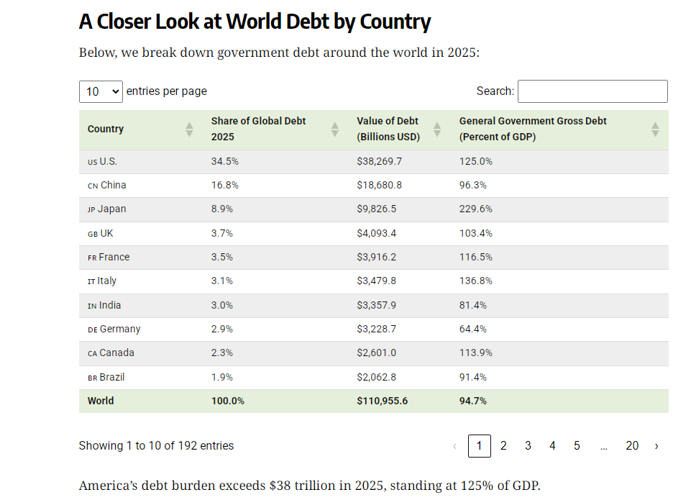

Slide 34
Прогнозні платежі за державним боргом у 2024-2049 роках за діючими угодами станом на 01.12.2024*
 |  |  |  |  |  |  |  |  | млрд грн
 | І кв | ІІ кв | ІІІ кв | ІV кв | 2024 | І кв | ІІ кв | ІІІ кв | ІV кв | 2025
ВСЬОГО | 159,37 | 232,56 | 770,89 | 260,49 | 1 423,31 | 237,59 | 322,77 | 214,77 | 258,23 | 1 033,36
Внутрішній борг | 114,72 | 169,47 | 102,64 | 205,12 | 591,95 | 166,80 | 204,80 | 157,32 | 189,86 | 718,79
Зовнішній борг | 44,65 | 63,09 | 668,25 | 55,37 | 831,36 | 70,79 | 117,97 | 57,45 | 68,37 | 314,58
 | 2026 | 2027 | 2028 | 2029 | 2030 | 2031 | 2032 | 2033 | 2034 | 2035 | 2036 | 2037
ВСЬОГО | 696,34 | 665,41 | 440,77 | 522,41 | 415,83 | 418,14 | 409,58 | 340,01 | 544,59 | 552,17 | 492,42 | 363,50
Внутрішній борг | 401,56 | 343,92 | 134,96 | 95,17 | 105,55 | 123,37 | 105,64 | 110,24 | 93,48 | 111,08 | 125,06 | 166,21
Зовнішній борг | 294,78 | 321,49 | 305,81 | 427,24 | 310,28 | 294,77 | 303,94 | 229,77 | 451,11 | 441,09 | 367,36 | 197,29
 | 2038 | 2039 | 2040 | 2041 | 2042 | 2043 | 2044 | 2045 | 2046 | 2047 | 2048 | 2049
ВСЬОГО | 209,23 | 201,99 | 217,34 | 167,00 | 249,46 | 152,79 | 147,82 | 143,51 | 139,64 | 135,84 | 119,62 | 117,41
Внутрішній борг | 46,94 | 44,68 | 42,41 | 25,15 | 24,09 | 23,02 | 21,96 | 20,89 | 19,83 | 18,76 | 5,60 | 5,60
Зовнішній борг | 162,29 | 157,31 | 174,93 | 141,85 | 225,38 | 129,77 | 125,87 | 122,61 | 119,82 | 117,08 | 114,02 | 111,81

Slide 35
Прогнозні платежі за державним боргом у 2025-2050 роках за діючими угодами станом на 01.12.2025*
 |  |  |  |  |  |  |  |  | млрд грн
 | І кв | ІІ кв | ІІІ кв | ІV кв | 2025 | І кв | ІІ кв | ІІІ кв | ІV кв | 2026
ВСЬОГО | 218,40 | 283,86 | 194,97 | 259,14 | 956,37 | 210,27 | 266,69 | 241,25 | 226,15 | 944,35
Внутрішній борг | 162,75 | 218,47 | 152,18 | 208,97 | 742,38 | 140,12 | 201,66 | 168,48 | 157,94 | 668,21
Зовнішній борг | 55,65 | 65,39 | 42,78 | 50,17 | 213,99 | 70,15 | 65,03 | 72,76 | 68,21 | 276,15
Прогнозні платежі за державним боргом у 2025-2050 роках за діючими угодами станом на 01.12.2025*
 | 2027 | 2028 | 2029 | 2030 | 2031 | 2032 | 2033 | 2034 | 2035 | 2036 | 2037 | 2038
ВСЬОГО | 902,93 | 640,13 | 649,15 | 467,91 | 471,27 | 470,94 | 399,82 | 626,26 | 620,02 | 568,77 | 421,65 | 263,35
Внутрішній борг | 586,63 | 338,73 | 213,40 | 102,22 | 120,04 | 102,31 | 106,91 | 102,07 | 109,24 | 124,04 | 165,28 | 46,10
Зовнішній борг | 316,30 | 301,40 | 435,74 | 365,68 | 351,23 | 368,63 | 292,91 | 524,18 | 510,78 | 444,73 | 256,37 | 217,26
 | 2039 | 2040 | 2041 | 2042 | 2043 | 2044 | 2045 | 2046 | 2047 | 2048 | 2049 | 2050
ВСЬОГО | 255,33 | 272,05 | 218,97 | 310,23 | 202,67 | 197,24 | 183,58 | 176,79 | 172,64 | 156,09 | 153,01 | 150,37
Внутрішній борг | 43,92 | 41,74 | 24,56 | 23,58 | 22,60 | 21,62 | 20,64 | 19,66 | 18,68 | 5,60 | 5,60 | 5,60
Зовнішній борг | 211,41 | 230,31 | 194,41 | 286,66 | 180,07 | 175,62 | 162,94 | 157,13 | 153,97 | 150,49 | 147,41 | 144,77

Slide 36
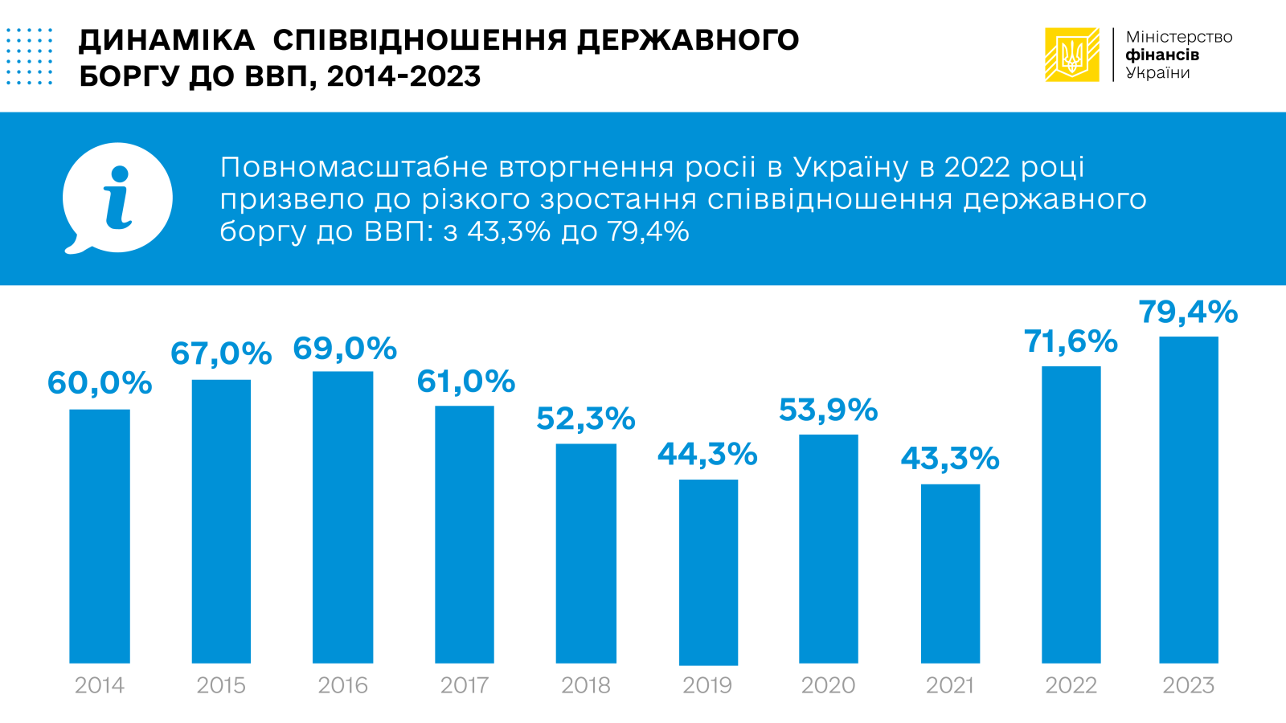

Slide 37
Матеріали презентації укладено за:
1. Романенко О. Р. Фінанси : підручник для ВНЗ. Київ : Центр навчальної
літератури, 2016. 310 с.
2. Александрова М.М., Полчанов А.Ю. Опорний конспект лекцій з курсу «Фінанси». Житомир, 2011
3. Бюджетний кодекс України : Закон України від 08.07.2010 р. № 2456-VI (зі змінами). URL: https://zakon.rada.gov.ua/laws/show/2456-17#Text
4. Про схвалення Бюджетної декларації на 2026-2028 роки: Постанова Кабінету Міністрів України від 27 червня 2025 р., № 774 URL: https://zakon.rada.gov.ua/laws/show/774-2025-%D0%BF#Text
5. Офіційний сайт Міністерства фінансів України. URL: https://mof.gov.ua/uk/overview-340
6. Середньострокова стратегія управління державним боргом на 2021–2024 роки : затв. постановою Кабінету Міністрів України від 9 груд. 2021 р. № 1297 / Міністерство фінансів України. URL: https://mof.gov.ua/storage/files/Середньострокова%20СУДБ%202021-2024.pdf

